Slide 1
Klarspråk
Hva, hvorfor, hvordan?
Notes:
Standardpresentasjon

Slide 2
Hva er klarspråk?
Den internasjonale definisjonen (2015):
«Klarspråk er kommunikasjon med så tydelig ordlyd, struktur og utforming at leserne i målgruppa finner den informasjonen de trenger, forstår den og kan bruke den.»
Notes:
Begrepet klarspråk, som lenge har vært i bruk i Sverige, er etter hvert blitt godt kjent i Norge også. Det er tatt inn i norske ordbøker.

Slide 3
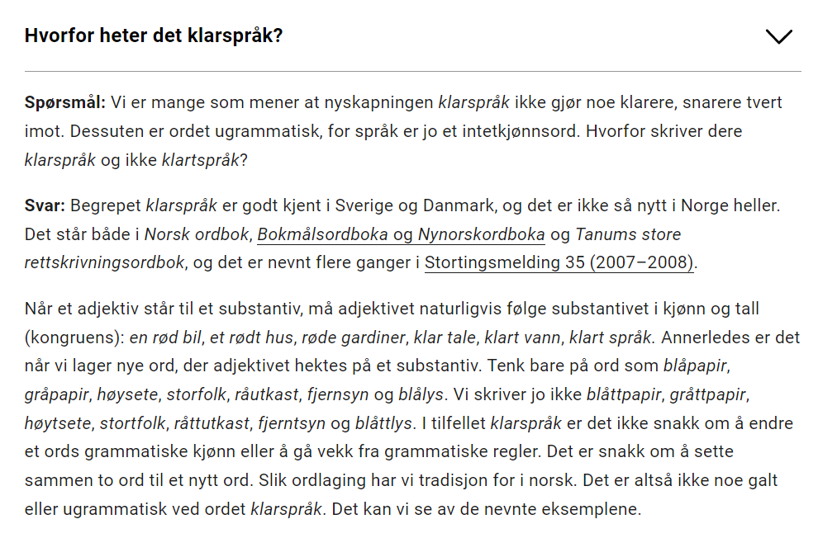
Notes:
For spesielt interesserte (dette lysarket kan skjules)
Hvorfor heter det klarspråk og ikke klartspråk?
Klarspråk og klart språk er samme sak. I sammensatte ord er det praktisk å bruke klarspråk: klarspråksarbeid, klarspråksprisen, klarspråksprosjekt.

Slide 4
Klarspråk og fagspråk
Det er ingen motsetning mellom fagspråk og klarspråk.
Vi kan ikke erstatte alle faguttrykk i en tekst med ord og uttrykk fra dagligspråket.
Det er ingenting i veien for å bruke faguttrykk, men vi må huske å forklare dem hvis vi ikke skriver for fagfolk.
Notes:
Klarspråk er ikke det samme som «språk uten faguttrykk». Ingen motsetning mellom klarspråk og fagspråk
Les mer om fagspråk og klarspråk.

Slide 5
Klarspråk eller lettlest?
Ordet lettlest brukes om tekster der både innhold og språk er tilrettelagt for folk med spesielle behov.
Lettlest regnes som enklere enn klarspråk.
Notes:
Forskjellen mellom klarspråk og lettlest
Vi må skille mellom klarspråk og lettlest. Ordet lettlest er mye brukt om tekster der både innholdet og språket er tilrettelagt for folk med spesielle behov. Lettlest regnes som enklere enn klarspråk.

Slide 6
Hvorfor bør vi bruke klarspråk?
Klarspråk fremmer demokratiet og rettssikkerheten.
Klarspråk skaper tillit.
Klarspråk sparer tid og penger.
Klarspråk er avgjørende i digitale tjenester.
Offentlige organer har plikt til å veilede, jf. forvaltningsloven § 11.
Offentlige organer har lovfestet plikt til å bruke klart språk, jf. språkloven § 9.
Notes:
Hvorfor klarspråk?
Klart språk fremmer demokratiet og rettssikkerheten.
Klart språk skaper tillit.
Klart språk sparer tid og penger.
Klart språk er avgjørende i digitale tjenester.
Offentlige organer har plikt til å veilede, jf. forvaltningsloven § 11.
Offentlige organer har lovfestet plikt til å bruke klart språk, jf. språkloven § 9.

Slide 7
Språkloven
Lovfesting av krav om klart språk
... inneholder en egen klarspråksparagraf:
§ 9 Klart språk
Offentlege organ skal kommunisere på eit klart og korrekt språk som er tilpassa målgruppa.
Loven trådte i kraft 1. januar 2022.
Notes:
Dessuten er offentlig ansatte nå pålagt å bruke klart språk. Språkloven (i kraft 1.1.22) har en egen klarspråksparagraf.
Hva ligger i «klart, korrekt og tilpasset språk"?
Klart språk
Se definisjonen
Korrekt språk
Korrekt språk er uten skrivefeil og grammatiske feil. Ansatte i offentlige organer skal følge de gjeldende rettskrivings- og tegnsettingsreglene.)
Tilpasset målgruppa
Skribenter bør ha klart for seg hvem de skriver for, og hva som er formålet med teksten. Vurder hva mottakerne kan eller vet fra før, og hva som bør forklares.
Hvis teksten har flere ulike mottakere, må det gå tydelig fram hvilken informasjon som er til hvem. Teksten bør tilpasses hovedmottakerne.
For å vite sikkert om teksten er godt nok tilpasset målgruppa, bør skribenten involvere mulige mottakere i arbeidet.

Slide 8
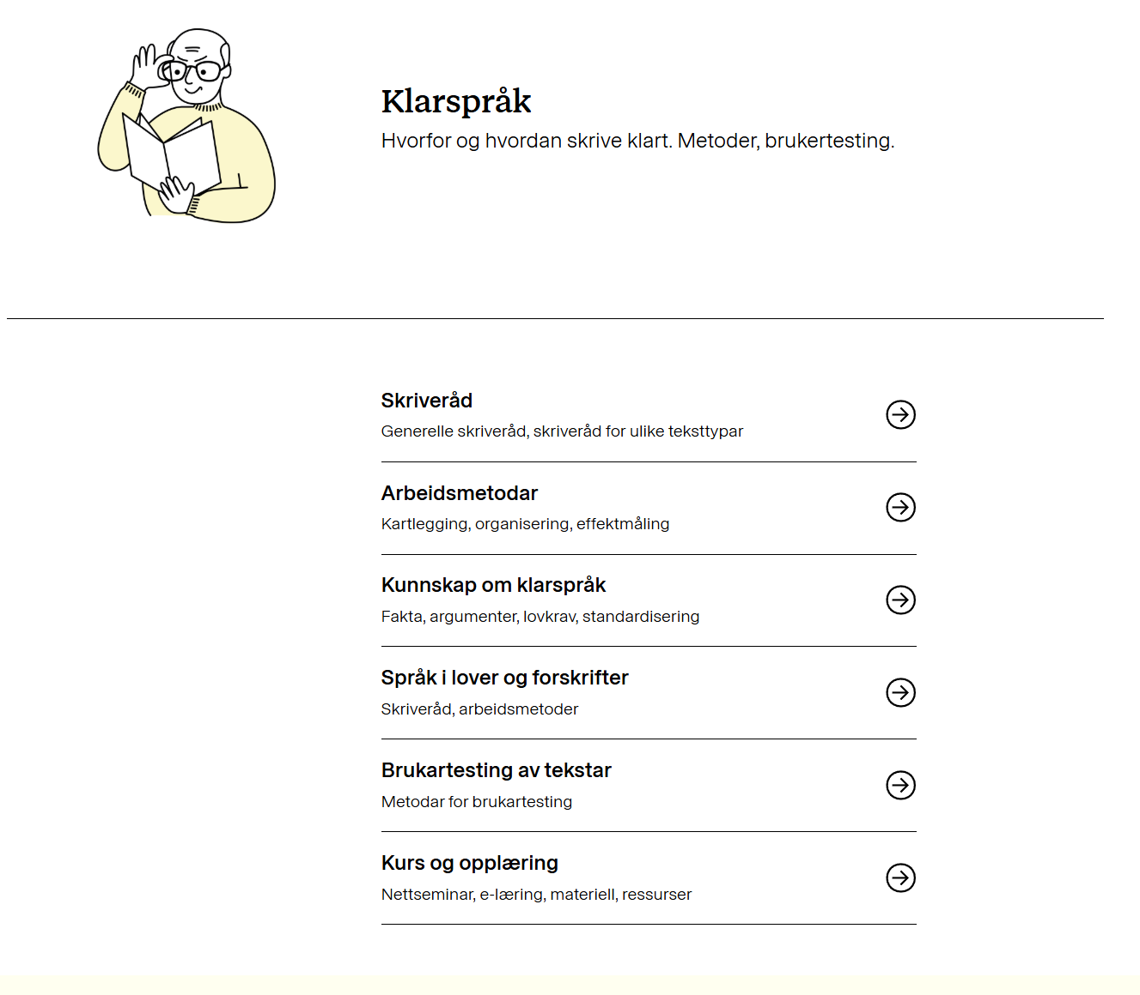
Hvordan oppfyller vi lovens krav om klarspråk?
Klarspråk - Språkrådet
Notes:
Hvordan kan offentlige organer oppfylle lovens krav om klart språk?
Det finnes mange gode hjelpemidler og retningslinjer som kan brukes i skrivearbeidet, for eksempel på nettstedet klarspråk.no (fellesportalen for klart språk i offentlig sektor) og Språkrådets nettsider.
Verktøy og hjelpemidler
Nettkurs i klarspråk: Den gylne pennen
Klarspråk.no: skriveråd, arbeidsmetode m.m., tekstbasen
Ordbøker

Slide 9
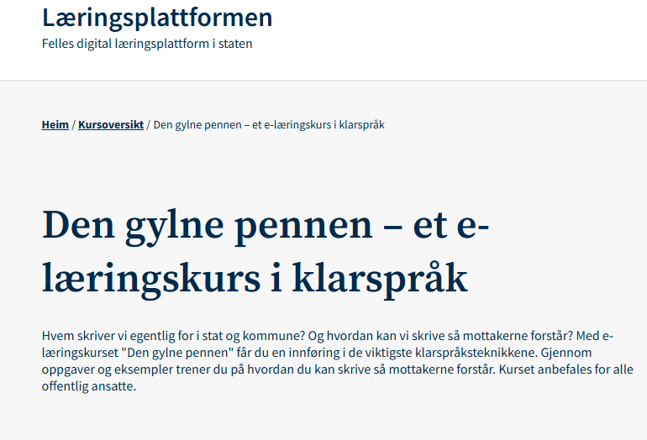
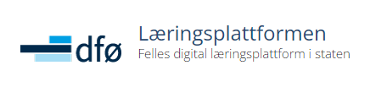
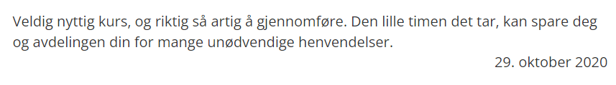
Ta nettkurs i klarspråk
Nettkurset «Den gylne pennen»
gir en innføring i klarspråk.
Notes:
Nettkurset «Den gylne pennen» gir en innføring i klarspråk.
Den gylne pennen – et e-læringskurs i klarspråk | Læringsplattformen (difi.no)

Slide 10
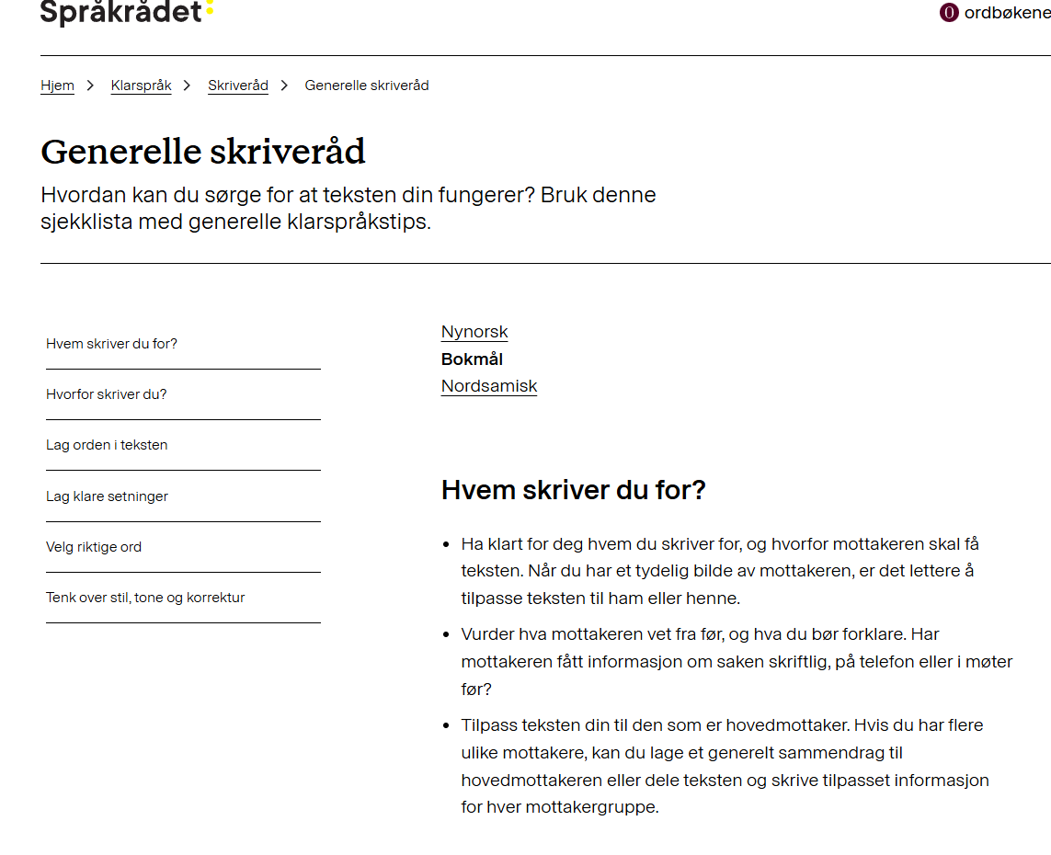
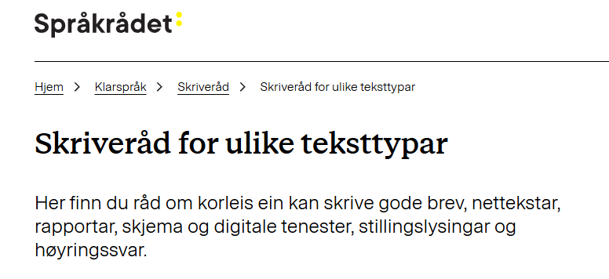
Finn skriveråd på språkrådet.no
Notes:
Skriveråd på språkrådet.no: generelle og sjangertilpassede

Slide 11
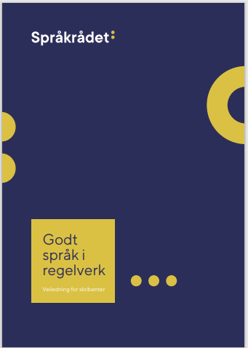
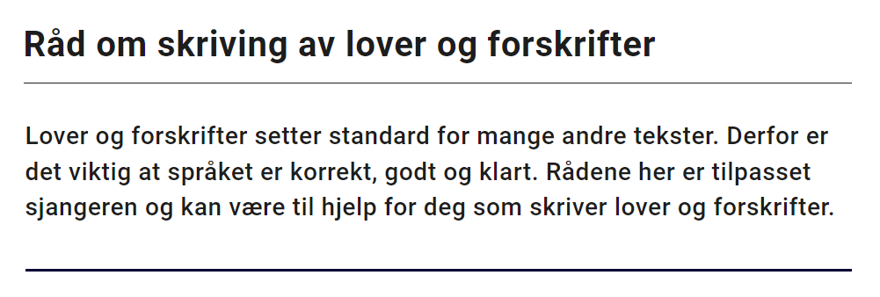
Følg skriverådene
Råd om skriving av lover og forskrifter - Språkrådet
Notes:
Skriveråd: egne råd om språk i regelverk (nedlastbart pdf-hefte)

Slide 12
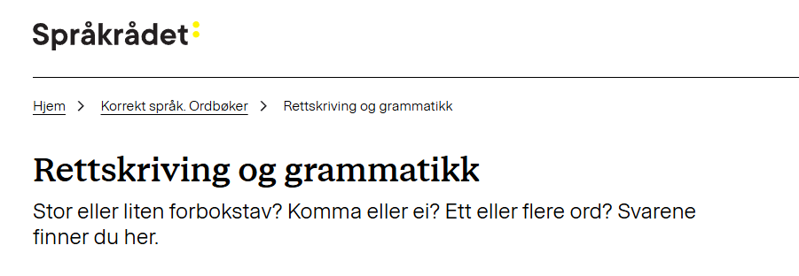
Følg skrivereglene
Rettskriving og grammatikk - Språkrådet
Notes:
Skriveregler finner du på Språkrådets nettsider.

Slide 13
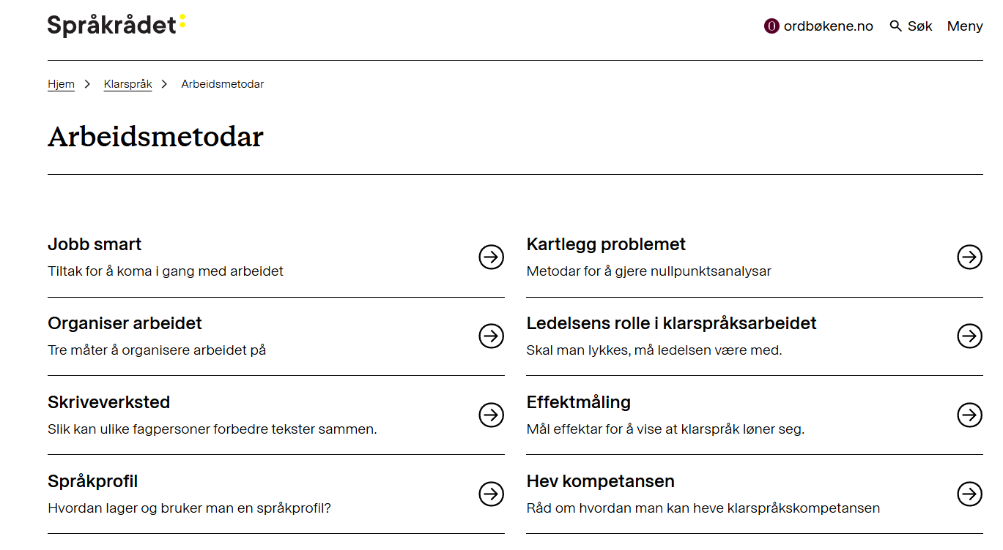
Bruk gode arbeidsmetoder
Arbeidsmetodar - Språkrådet

Slide 14
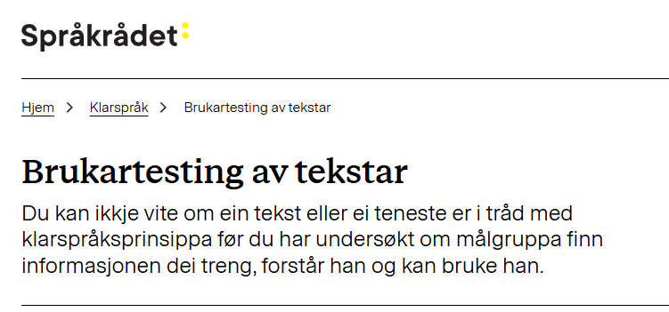
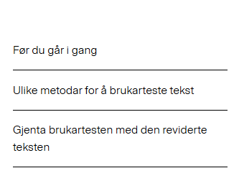
Spør brukerne
Brukartesting av tekstar - Språkrådet
Notes:
Test tekstene på en gruppe brukere.

Slide 15
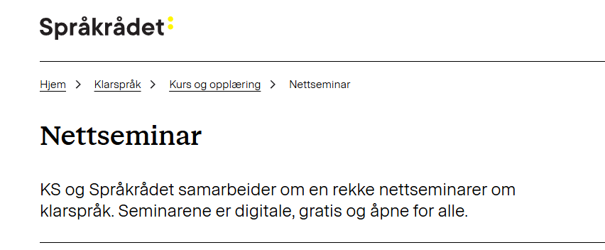
Delta på seminar og få inspirasjon og kunnskap
Nettseminar - Språkrådet
Notes:
Nettseminar om klarspråk (KS og Språkrådet). Opptak fra tidligere seminarer ligger på klarspråk.no.
Klarspråk - Nettseminar (sprakradet.no)

